Slide 1
Αναπνευστική Φυσικοθεραπεία
Ανοικτά Ακαδημαϊκά Μαθήματα στο ΤΕΙ Αθήνας
Ενότητα 10: Η Αναπνευστική Φυσικοθεραπεία στις Περιοριστικές Παθήσεις
Ειρήνη Γραμματοπούλου, Αναπληρώτρια Καθηγήτρια
Τμήμα Φυσικοθεραπείας
Γεώργιος Μήτσιου,
Εργαστηριακός συνεργάτης
Τμήμα Φυσικοθεραπείας
Το περιεχόμενο του μαθήματος διατίθεται με άδεια Creative Commons εκτός και αν αναφέρεται διαφορετικά | Το έργο υλοποιείται στο πλαίσιο του Επιχειρησιακού Προγράμματος «Εκπαίδευση και Δια Βίου Μάθηση» και συγχρηματοδοτείται από την Ευρωπαϊκή Ένωση (Ευρωπαϊκό Κοινωνικό Ταμείο) και από εθνικούς πόρους.

Slide 2
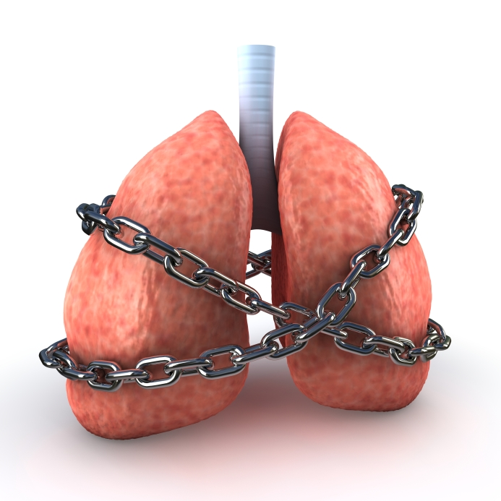
Η Αναπνευστική Φυσικοθεραπεία στις Περιοριστικές Παθήσεις
Λέξεις κλειδιά: Υπεζωκότας, Πνευμονικό Παρέγχυμα, Πνευμονική Ίνωση, Σαρκοείδωση, Νευρομυικές παθήσεις

Slide 3
Ορισμός Περιοριστικών Παθήσεων
Είναι οι εκείνες, στις οποίες οι αναπνευστικοί όγκοι είναι μειωμένοι και η έκπτυξη των πνευμόνων περιορισμένη
Αφορούν σε παθήσεις:
Του πνευμονικού παρεγχύματος
Του υπεζωκότα
Του θωρακικού τοιχώματος
Των νευρομυικών συνδέσεων
(Scarlata et al., 2012 )

Slide 4
Χαρακτηριστικά Περιοριστικών Παθήσεων
Μειωμένη Ζ.Χ.
Μειωμένη λειτουργική υπολειπόμενη χωρητικότητα (FRC)
Μικροί πνευμονικοί όγκοι
Φυσιολογική αντίσταση αεραγωγών
(Budweiser et al., 2006)

Slide 5
Παθοφυσιολογικοί Μηχανισμοί Περιοριστικών Παθήσεων
Μείωση της ενδοτικότητας των πνευμόνων και θωρακικού τοιχώματος
Μειώνεται η ελαστικότητα των θωρακικών τοιχωμάτων και πνευμόνων
Οι πνεύμονες γίνονται πιo δύσκαμπτοι και αυξάνεται η αντίσταση στην έκπτυξή τους
Μείωση πνευμονικών όγκων και χωρητικοτήτων
Αύξηση αναπνευστικού έργου
Με την περιοριστική δυσλειτουργία των πνευμόνων, αυξάνεται το έργο της αναπνοής προκειμένου να υπερνικήσει τη μειωμένη ελαστικότητα των πνευμόνων → αύξηση της αναπνευστικής συχνότητας
(Scarlata et al., 2012 )

Slide 6
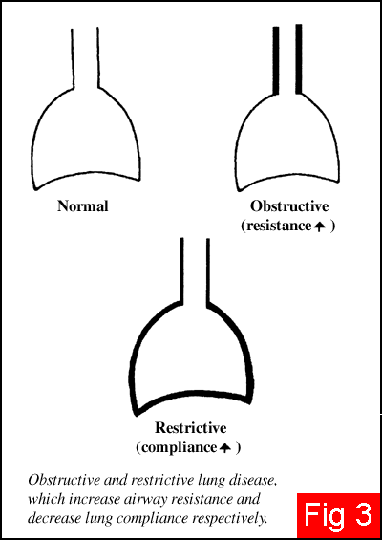
Κατηγοριοποίηση Περιοριστικών Παθήσεων
Ενδογενείς πνευμονικές παθήσεις (παθήσεις πνευμονικού παρεγχύματος)
Εξωγενείς πνευμονικές παθήσεις (εκτός πνευμονικού παρεγχύματος)
“Fig. 3”, “Respiratory Physiology”, Dr Fred Roberts,Royal Devon & Exeter Hospitals, Exeter, UK, Update in Anaesthesia, Physiology, Issue 12 (2000) Article 11: Page 2 of 3
(Scarlata et al., 2012)

Slide 7
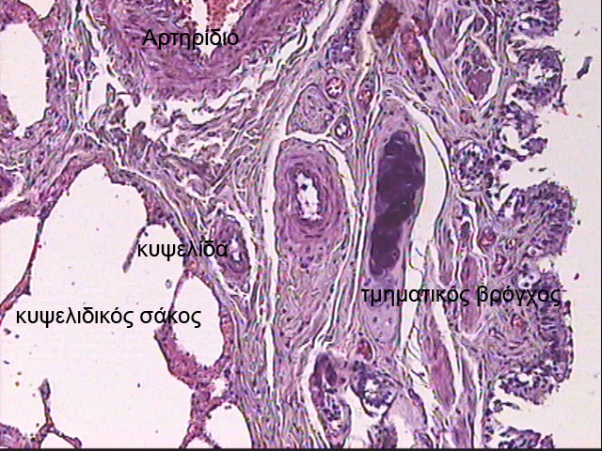
Ορισμός Πνευμονικού Παρεγχύματος
Είναι η μοίρα του αναπνευστικού συστήματος πέρα από τα τελικά βρογχιόλια όπου λαμβάνει χώρα η ανταλλαγή των αερίων μεταξύ αίματος και εισπνεομένου αέρα
(Selman & Pardo, 2013)
respi-gam.net, © Γεώργιος & Αλέξανδρος Μαθιουδάκης

Slide 8
Χαρακτηριστικά Πνευμονικού Παρεγχύματος
Το πνευμονικό παρέγχυμα αποτελείται από:
Την κυψελιδο-τριχοειδική μεμβράνη
Το διάμεσο συνδετικό ιστό
Την επιφανειοδραστική ουσία και τα ανοσολογικά κυτταρικά στοιχεία
Τα επιθηλιακά κύτταρα (πνευμονοκύτταρα τύπου Ι και ΙΙ, ενδοθηλιακά κύτταρα των πνευμονικών τριχοειδών, κύτταρα του διαμέσου ιστού)
Το πλάσμα και το ερυθρό αιμοσφαίριο
(Selman & Pardo, 2013)

Slide 9
Επιθηλιακά κύτταρα (1 από 2)
Επιθηλιακό κύτταρο τύπου I:
Είναι το κύριο δομικό κύτταρο του κυψελιδικού τοιχώματος κ επιστρώνει όλη την κυψελιδική επιφάνεια
Επιθηλιακό κύτταρο τύπου IΙ:
Δίνει ελάχιστη δομική υποστήριξη στο κυψελιδικό τοίχωμα αλλά είναι πολύ ενεργό μεταβολικά
Σχηματίζεται από το ενδοπλασματικό δίκτυο, περνάει από τη συσκευή golgi και στη συνέχεια αποβάλλεται στον κυψελιδικό χώρο για να σχηματίσει τον επιφανειο-δραστικό παράγοντα
(West, 2004)

Slide 10
Επιθηλιακά κύτταρα (2 από 2)
Κυψελιδικό μακροφάγο (καθαριστής)
Περιπλανάται γύρω από τα κυψελιδικά τοιχώματα και φαγοκυτταρώνει ξένα σωμάτια κ βακτήρια
Ινοβλάστης
Συνθέτει κολλαγόνο κ ελαστίνη (συστατικά του διάμεσου ιστού)
Η παθολογική προσβολή του  διάμεση ίνωση
(West, 2004)

Slide 11
Διάμεσος ιστός
Γεμίζει το χώρο μεταξύ κυψελιδικού και τριχοειδικού ενδοθηλίου
Βρίσκεται στους περιαγγειακούς και περιβρογχικούς χώρους και στα μεσολόβια διαφράγματα
(West, 2004)

Slide 12
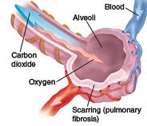
1. Διάμεση Πνευμονική Ίνωση (1 από 5)
Κύριο γνώρισμα:
Η πάχυνση του διάμεσου ιστού του κυψελιδικού τοιχώματος (αρχικά διήθηση με λεμφοκύτταρα κ πλασματοκύτταρα, αργότερα εναπόθεση παχιών δεσμίδων κολλαγόνου από τους ινοβλάστες)
Άγνωστης αιτιολογίας, αυτοάνοση πάθηση
Προσβάλει ενήλικες στο τέλος της μέσης ηλικίας
Ταχεία επιπόλαιη αναπνοή
Δύσπνοια στην άσκηση
Βήχας ξηρός-ερεθιστικός
Τελικά στάδια  ακτινογραφία  μελικηρήθρα (αερώδεις κύστεις περιβαλλόμενες από παχυσμένο ιστό)
(Harari & CaminatI, 2010)

Slide 13
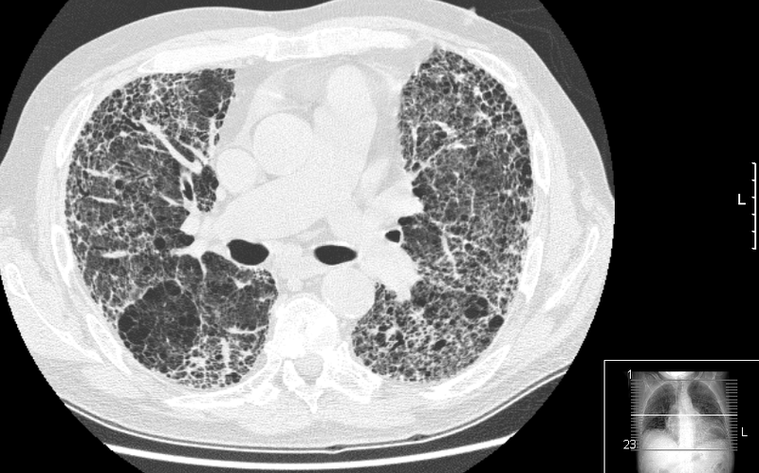
1. Διάμεση Πνευμονική Ίνωση (2 από 5)
Πνευμονική λειτουργία:
Παθολογοανατομικά, ο ινώδης ιστός ↓ τη διατασιμότητα του πνεύμονα  μικροί πνευμονικοί όγκοι κ χωρητικότητες (FVC, TLC, FRC, RV)
Φυσιολογική αντίσταση αεραγωγών
“Pulmon fibrosis”, από Drriad διαθέσιμο με άδεια
CC BY-SA 3.0
(Sisson et al., 2010)

Slide 14
1. Διάμεση Πνευμονική Ίνωση (3 από 5)
Προγνωστικοί παράγοντες Πνευμονικής Ίνωσης
H προϊούσα δύσπνοια
O αποκορεσμός της οξυαιμοσφαιρίνης
H 6-min WD
H επιδείνωση των δοκιμασιών της αναπνευστικής λειτουργίας (διαταραγμένη ανταλλαγή των αερίων αίματος, αυξημένη κυψελιδο-αρτηριακή κλίση οξυγόνου στην ηρεμία και στην άσκηση)
Η μειωμένη διαχυτική ικανότητα των πνευμόνων
H παρουσία και η εξέλιξη της εικόνας μελικηρήθρας στην HRCT θώρακος
H παρουσία πνευμονικής υπέρτασης
(Sisson et al., 2010)

Slide 15
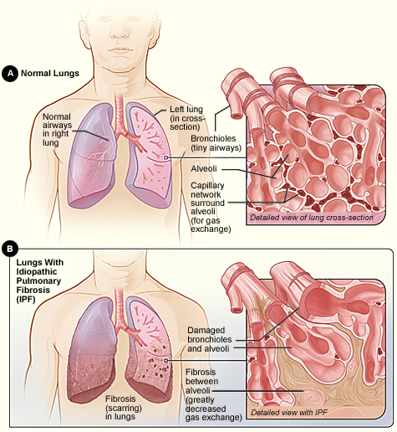
1. Διάμεση Πνευμονική Ίνωση (4 από 5)
Ανταλλαγή αερίων:
Ανεπαρκής διάχυση, ανισότητα V/Q
Υποξαιμία: ήπια στην ηρεμία, μεγαλύτερη στην άσκηση
PCO₂: μειωμένο
PH φυσιολογικό στην ηρεμία
PH αλκαλικό στην άσκηση (υπεραερισμός)
PH όξινο (αναπνευστική ανεπάρκεια)
nhlbi.nih.gov ελεύθερο για επαναχρησιμοποίηση
(Du Bois, 2010)

Slide 16
1. Διάμεση Πνευμονική Ίνωση (5 από 5)
Στην άσκηση, η PO₂ μειώνεται αρκετά κ παρατηρείται κυάνωση
Η υποξυγοναιμία διορθώνεται με τη χορήγηση O₂ με FIO₂ 100% και όχι άμεσα με Φ/Θ
Η προσφορά της Φ/Θ εντοπίζεται στον προσδιορισμό του είδους, της διάρκειας κ της έντασης της άσκησης
Προτείνονται ισοτονικές ασκήσεις, με μεγάλα διαστήματα ανάπαυσης, εφόσον
Sat O₂ > 90% στην άσκηση
Δύσπνοια κ κόπωση < 4 της κλίμακας Borg
(Du Bois, 2010)

Slide 17
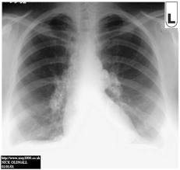
2. Σαρκοείδωση (1 από 2)
Πολυσυστηματική νόσος, αυτοάνοση, πρoκαλεί
μη τυρoειδoπoιημένα κoκκιώματα (4 στάδια)
Τα συμπτώματα συνήθως εμφανίζονται σταδιακά αλλά σε μερικές περιπτώσεις μπορεί να εμφανιστούν απότομα
Η κλινική εικόνα ποικίλει από μια ασυμπτωματική νόσο έως μια χρόνια νόσο που σε πολλές περιπτώσεις μπορεί να αποβεί ακόμη και μοιραία
www.xray2000.co.uk
(Baughman et al., 2008; Guzman et al., 2008)

Slide 18
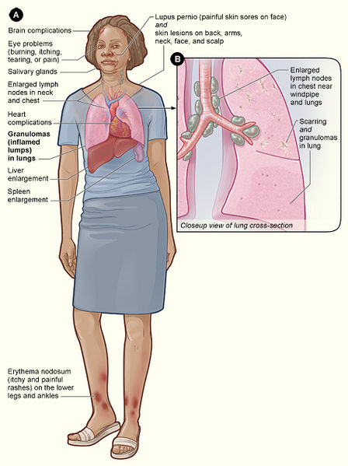
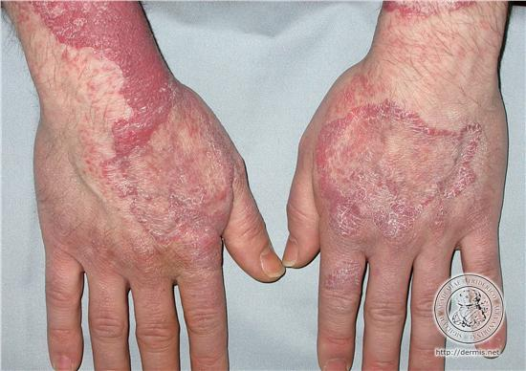
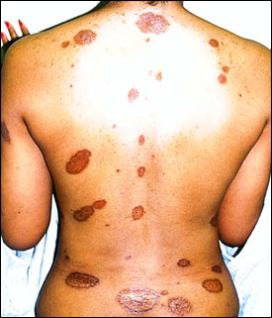
2. Σαρκοείδωση (2 από 2)
Dermatology Image Atlas
“Sarcoidosis signs and symptoms”,
από Mikael Häggström διαθέσιμο ως κοινό κτήμα
youritablets.com

Slide 19
Ταξινόμηση-Κλινικά χαρακτηριστικά της Σαρκοείδωσης
Τέσσερα στάδια της Σαρκοείδωσης:
Στάδιο 0: Καμία εμφανής ενδοθωρακική ανωμαλία
Στάδιο 1: Αμφοτερόπλευρη λεμφαδενοπάθεια,
συνοδευόμενη συχνά από αρθρίτιδα
Στάδιο 2: Προσβολή του πνευμονικού παρεγχύματος, κυρίως
στις μέσες και ανώτερες ζώνες
Στάδιο 3: Προσβάλλονται οι πνεύμονες και προκαλείται
πνευμονική ίνωση
(Baughman et al., 2008; Guzman et al., 2008)

Slide 20
Συχνότητα προσβολής οργάνων από τη Σαρκοείδωση
Πνεύμονες 90%
Λεμφαδένες 75-90%
Ήπαρ 60-90%
Σπλήνας 50-60%
Αρθρώσεις 25-50%
Δέρμα 23%
Οφθαλμοί 10-50%
Παρωτίδες 10%
ΚΝΣ 5-15%
Οστά 5%
(Baughman et al., 2008; Guzman et al., 2008)

Slide 21
Συμπτώματα της Σαρκοείδωσης
Κόπωση
Δύσπνοια
Πόνος
Αδυναμία των αναπνευστικών μυών (ιδιαίτερα σε ασθενείς με χρήση κορτικοστεροειδών)
Αδυναμία σκελετικών μυών
Χαμηλή φυσική κατάσταση
Μειωμένη διάρκεια άσκησης
Χαμηλή γενική υγεία
Χαμηλή γενική υγεία και ποιότητα ζωής, ανεξάρτητα από το βαθμό επηρεασμού της αναπνευστικής λειτουργίας
Προτείνεται: διακοπή καπνίσματος και Πνευμονική Αποκατάσταση
(Spruit et al., 2010; Baughman et al., 2008; Guzman et al., 2008)

Slide 22
Πνευμονική Αποκατάσταση στη Σαρκοείδωση
Εξαρτάται από το όργανο που έχει προσβληθεί περισσότερο
Σε προσβολή των πνευμόνων, προηγείται η Φ/Θ στην Πνευμονική Αποκατάσταση, για όσο χρειαστεί
Μετά τη Φ/Θ, προστίθενται ασκήσεις ενδυνάμωσης και βελτίωσης της αντοχής → αύξηση της ικανότητας για εργασία και αντοχή στην κόπωση
Καθώς βελτιώνεται η αντοχή, προστίθενται ήπιες ασκήσεις άνω-κάτω άκρων
Βοηθάει πολύ η ψυχοκοινωνική συμβουλευτική, τα συμπληρώματα διατροφής και το συμπληρωματικό οξυγόνο
(Spruit et al., 2010)

Slide 23
Ερευνητική τεκμηρίωση της Πνευμονικής Αποκατάστασης στη Σαρκοείδωση
Η Πνευμονική Αποκατάσταση, με εντοπισμένες ασκήσεις αντίστασης άνω και κάτω άκρων καθώς και με ασκήσεις αντοχής (ηλεκτρικός τάπητας, κυκλοεργόμετρο, εργόμετρο χειρός και step up) φαίνεται ότι αυξάνει τον πνευμονικό αερισμό και την ικανότητα άσκησης (Spruit et al., 2002)
Η Πνευμονική Αποκατάσταση, με επανεκπαίδευση του αναπνευστικού πρότυπου, βρογχική παροχέτευση, θεραπεία με aerosol και κινησιοθεραπεία, μπορεί να καθυστερήσει την εμφάνιση της αναπνευστικής ανεπάρκειας και της αναπηρίας καθώς επίσης να βελτιώσει την ποιότητα ζωής (Mujovic et al., 2005)

Slide 24
3. Πνευμονία (1 από 7)
Είναι φλεγμονή του πνευμονικού παρεγχύματος, η οποία σχετίζεται με κυψελιδική πλήρωση από εξίδρωμα
Οι κυψελίδες γεμίζουν από πολυμορφοπύρηνα λευκοκύτταρα
Η λύση της σημαίνει αποκατάσταση της φυσιολογικής μορφολογίας
Η διαπύηση μπορεί να καταλήξει σε ιστική νέκρωση  πνευμονικό απόστημα
Ειδικές μορφές: από εισρόφηση γαστρικού περιεχομένου, ή λίπους (λιποειδής πνευμονία)
(West, 2004)

Slide 25
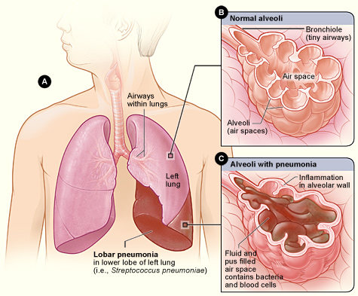
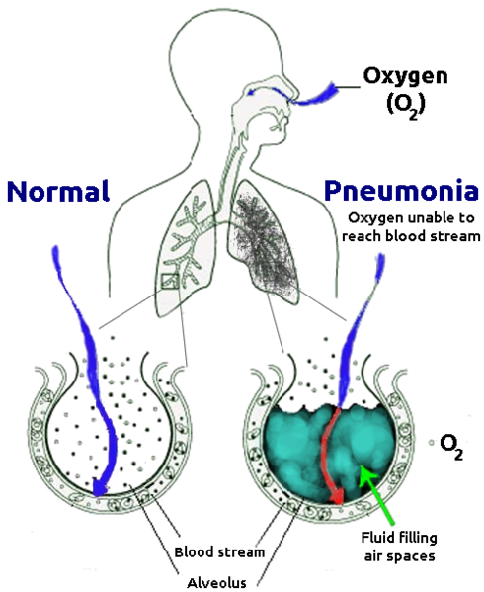
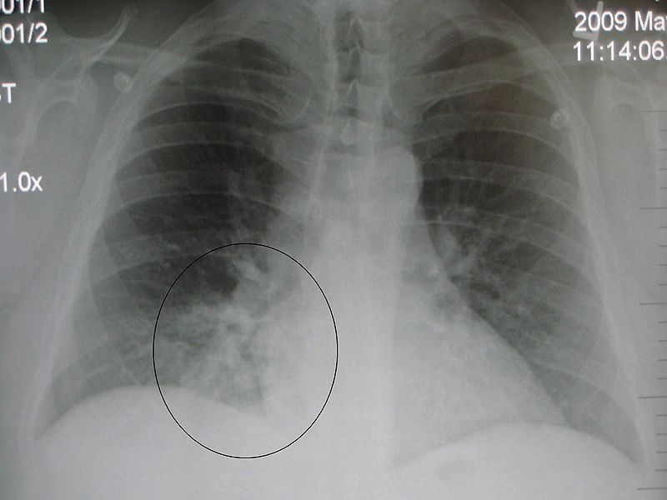
3. Πνευμονία (2 από 7)
“Lobar pneumonia illustrated”, από Heart, Lung and Blood Institute διαθέσιμο ως κοινό κτήμα
“RLL pneumoniaM”, από Jmh649,
διαθέσιμο με άδεια CC BY 3.0
“New Pneumonia cartoon”, από Gambo7, διαθέσιμο με άδεια CC BY SA 3.0

Slide 26
3. Πνευμονία (3 από 7)
Η προσβολή του παρεγχύματος, εκδηλώνεται με διάμεση πνευμονία, η οποία μπορεί να υποδιαιρεθεί σε:
Μη ειδική, διάμεση πνευμονία: κυτταρική ή ινωτική μορφή
Συνήθης διάμεση πνευμονία
Οργανούμενη πνευμονία
Διάχυτη κυψελιδική βλάβη
Λεμφοκυτταρική διάμεση πνευμονία
Ιδιοπαθής διάμεση πνευμονία: ​συνήθης, αποφολιδωτική, οξεία, μη ειδική, πνευμονική ίνωση
(West, 2004)

Slide 27
3. Πνευμονία: Συμπτώματα (4 από 7)
Κακουχία
Πυρετός
Βήχας
Πλευριτικός πόνος
επιδεινούμενος στη βαθιά εισπνοή
Επιπόλαιη αναπνοή
Ταχυκαρδία
Κυάνωση
Ακτινογραφία: σκίαση
Αν καταλαμβάνει λοβό
○ λοβώδης
Αν καταλαμβάνει περιοχές
○ βρογχοπνευμονία
Μειωμένη πνευμονική έκπτυξη της προσβεβλημένης περιοχής
Αργότερα, σκωριόχρωμη κ σπάνια αιματηρή απόχρεμψη
Οξύ ή διαξιφιστικό θωρακικό άλγος επιδεινούμενο στην αναπνοή και στο βήχα
Ρίγη
Δύσπνοια
Υπερβολική εφίδρωση και κολλώδες δέρμα
Απώλεια της όρεξης
(West, 2004)

Slide 28
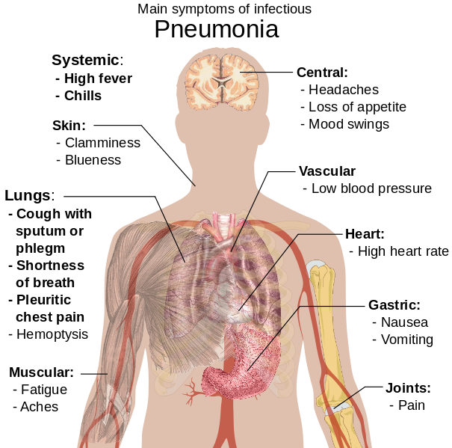
3. Πνευμονία: Συμπτώματα Πνευμονίας (5 από 7)
“Symptoms of pneumonia”, από Mikael Häggström διαθέσιμο ως κοινό κτήμα

Slide 29
3. Πνευμονία (6 από 7)
Πνευμονική λειτουργία: Παράκαμψη  υποξυγοναιμία
Η αναπνευστική φυσικοθεραπεία:
α) Στην αρχική φάση, στοχεύει στη βελτίωση της οξυγόνωσης της προσβεβλημένης περιοχής, με περιορισμό της εστίας της λοίμωξης κ της υποτροπής της
Τεχνικές:
Βελτίωση του πνευμονικού αερισμού
Εκπαίδευση αναπνευστικού πρότυπου (αργές-βαθιές αναπνοές)
Έκπτυξη της προσβεβλημένης περιοχής
Ανακούφιση από τον πόνο
(Pryor & Prasad, 2002)

Slide 30
3. Πνευμονία (7 από 7)
Η αναπνευστική φυσικοθεραπεία:
β) στη φάση λύσης της λοίμωξης, στοχεύει:
Στον καθαρισμό του τραχειοβρογχικού δένδρου
Στην πρόληψη/αντιμετώπιση της ατελεκτασίας
Στην κινητοποίηση/βελτίωση της φυσικής κατάστασης
Η αναπνευστική Φ/Θ δίνει τη δυνατότητα αποφυγής της βρογχοσκόπησης για την αντιμετώπιση της ατελεκτασίας
(Pryor & Prasad, 2002)

Slide 31
4. Ατελεκτασία (1 από 2)
Ο όρος “ατελεκτασία” δηλώνει την σύμπτυξη των κυψελίδων, δηλ. την έλλειψη αέρα σε μια περιοχή του πνεύμονα
Υπάρχουν δύο είδη ατελεκτασίας:
Λόγω συμπίεσης των πνευμόνων από υγρό ή αέρα
Λόγω απόφραξης ενός βρόγχου από εκκρίσεις, ξένα σώματα (ιδίως στα μικρά παιδιά, όταν καταπίνουν ελιές, στραγάλια κλπ.) ή από διάφορους όγκους (βρογχογενές καρκίνωμα, αδένωμα κλπ.)
(West, 2004)

Slide 32
4. Ατελεκτασία (2 από 2)
Διακοπή της επικοινωνίας της πάσχουσας περιοχής του πνεύμονα με τον ατμοσφαιρικό αέρα
Η αιματική κυκλοφορία της περιοχής παραμένει ανέπαφη και σε 3 με 4 ώρες απορροφάται ο αέρας που έχει παγιδευτεί μέσα στις κυψελίδες ➔ σύμπτωση των τοιχωμάτων τους
Μικρότεροι πνευμονικοί όγκοι στην περιοχή αυτή
Παράκαμψη - διαταραχή στη σχέση V/Q  υποξαιμία
(West, 2004)

Slide 33
Ερευνητική τεκμηρίωση για την Φ/Θ στην ατελεκτασία-πνευμονία (1 από 4)
Η μετα-ανάλυση των Thomas και McIntosh (1993) έδειξε ότι το σπιρόμετρο κινήτρου και οι βαθιές αναπνοές πρέπει να προτείνονται για την πρόληψη της ατελεκτασίας και της πνευμονίας σε ασθενείς που πρόκειται να υποβληθούν σε χειρουργείο άνω κοιλίας, διότι η πιθανότητα ατελεκτασίας και πνευμονίας μειώθηκε κατά:
56% με το σπιρόμετρο κινήτρου συγκριτικά με την μη εφαρμογή φυσικοθεραπείας
57% με τις βαθιές αναπνοές συγκριτικά με την μη εφαρμογή φυσικοθεραπείας

Slide 34
Ερευνητική τεκμηρίωση για την Φ/Θ στην ατελεκτασία-πνευμονία (2 από 4)
Η συστηματική ανασκόπηση των Pasquina et al. (2006) έδειξε ότι μετά από χειρουργείο άνω κοιλίας:
Μειώθηκε η εμφάνιση της πνευμονίας από 37.3 σε 13.7% με αργές βαθιές αναπνοές, βήχα και παροχέτευση των βρογχικών εκκρίσεων (Morran et al., 1983)
Μειώθηκε η εμφάνιση της ατελεκτασίας από 39 σε15% με αργές βαθιές αναπνοές και βήχα (Chumillas et al., 1998)
Μειώθηκε η εμφάνιση της ατελεκτασίας από 77 σε 59% με αργές βαθιές αναπνοές, βήχα και παροχέτευση των βρογχικών εκκρίσεων (Wiklander & Norlin, 1957)
Μειώθηκε η εμφάνιση πνευμονικών επιπλοκών από 47.7% σε21.4% με αναπνοή διακοπτόμενης θετικής πίεσης ή σπιρόμετρο κινήτρου ή αργές βαθιές αναπνοές και βήχα (Celli et al., 1984)

Slide 35
Ερευνητική τεκμηρίωση για την Φ/Θ στην ατελεκτασία-πνευμονία (3 από 4)
Η συστηματική ανασκόπηση των Pasquina et al. (2003) έδειξε ότι μετά από χειρουργείο καρδιάς, η εφαρμογή τεχνικών αναπνευστικής φυσικοθεραπείας, σπιρόμετρου κινήτρου, συνεχούς θετικής πίεσης (CPAP) και αναπνοής διακοπτόμενης θετικής πίεσης μπορεί να μειώσει την εμφάνιση της ατελεκτασίας από 15% μέχρι 98%, της πνευμονίας από 0% μέχρι 20% καθώς επίσης να αυξήσει τη Ζ.Χ. από 37% μέχρι 72% και τον FEV1 από 34% μέχρι72%
Μετά από χειρουργείο καρδιάς, 30 αργές βαθιές αναπνοές αρκούν για να μειώσουν άμεσα την ατελεκτατική περιοχή και να βελτιώσουν την PO2 (Westerdahl et al., 2003)

Slide 36
Ερευνητική τεκμηρίωση για την Φ/Θ στην ατελεκτασία-πνευμονία (4 από 4)
Η ατελεκτασία σε βαρέως πάσχοντες λύνεται με αναπνευστική Φ/Θ σε ποσοστό 70% με:
Αλλαγή θέσης κάθε 1-2 ώρες
Ενυδάτωση, εισπνοή υδρατμών, βλεννολυτικά / αποχρεμπτικά, κ.λ.π.
Τεχνικές παροχέτευσης
Κινητοποίηση
Αργές βαθιές αναπνοές
Σπιρόμετρο κινήτρου προκαθορισμένης ροής-όγκου
(Gosselink, 2008; Zeppos, 2007; Stiller, 2007; Zeppos, 2007; Berney & Denehy, 2003; Pryor, 2002; Ntoumenopoulos, 2002; Stiller, 2000)

Slide 37
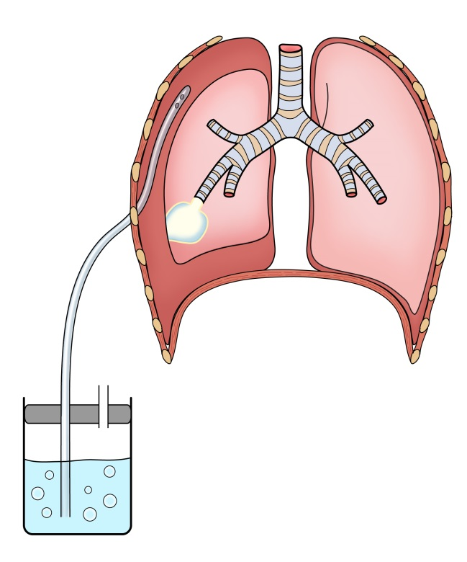
5. Παθήσεις του Υπεζοκώτα
Πνευμοθώρακας: Είσοδος αέρα στον υπεζωκωτικό χώρο (από τον πνεύμονα ή από το θωρακικό τοίχωμα)
ΑΥΤΟΜΑΤΟΣ | ΤΡΑΥΜΑΤΙΚΟΣ
ΠΡΩΤΟΠΑΘΗΣ | ΙΑΤΡΟΓΕΝΗΣ
ΔΕΥΤΕΡΟΠΑΘΗΣ
Pneumothorax, © Janet Fong 2009, free for reuse for non commercial purposes
(West, 2004)

Slide 38
Αιτίες Πνευμοθώρακα
Tραύμα
Τραύμα του τοιχωματικού ή σπλαχνικού υπεζωκότα (#πλευρών)
Τοποθέτηση κεντρικής φλεβικής γραμμής
Μετατροπή ιδιοπαθή, αυτόματου ή απλού πνευμοθώρακα σε υπό τάση
Αποτυχημένη απόπειρα μετατροπής ανοιχτού πνευμοθώρακα σε κλειστό
Θωρακικές συμπιέσεις κατά την καρδιοαναπνευστική αναζωογόνηση
Πνευμοπεριτόναιο
(Noppen & De Keukeleire, 2008)

Slide 39
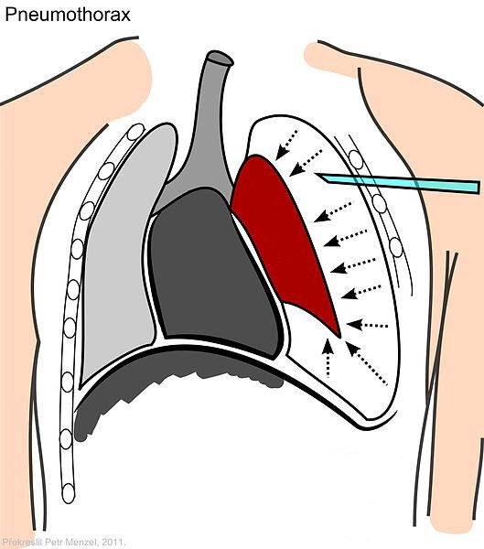
Χαρακτηριστικά Πνευμοθώρακα
Σύμπτωση πνεύμονα
Ατελεκτασία
Προβολή πλευρών
Κατάσπαση σύστοιχου διαφράγματος
Πόνος
Δύσπνοια, με αιφνίδια έναρξη στην ηρεμία
Pneumothorax 001 cs, από Petrus Adamus διαθέσιμο με άδεια CC BY-SA 3.0 CZ
Η ένταση της δύσπνοιας σχετίζεται με το μέγεθος του πνευμοθώρακα
Μειωμένη κινητικότητα θώρακα στην πάσχουσα πλευρά
Μειωμένη F.E.V₁, F.V.C.
Noppen & De Keukeleire, 2008)

Slide 40
Αυτόματος πνευμοθώρακας
Είναι η πιο συχνή μορφή
Προκαλείται από ρήξη μιας μικρής υπο-υπεζωκοτικής φυσαλίδας της επιφάνειας του πνεύμονα στην κορυφή του
Συμβαίνει σε υψηλόσωμους, νεαρούς άνδρες
Σχετίζεται με μεγάλες μηχανικές τάσεις στην άνω ζώνη του πνεύμονα
Αιφνίδιο άλγος συνοδευόμενο από δύσπνοια στην ηρεμία
Απορροφάται βαθμιαία, διότι το άθροισμα των μερικών πιέσεων στο φλεβικό αίμα είναι σημαντικά χαμηλότερο από την ατμοσφαιρική πίεση
(Noppen & De Keukeleire, 2008)

Slide 41
Πνευμοθώρακας υπό τάση (1 από 2)
Σε μικρό ποσοστό του αυτόματου πνευμοθώρακα υπάρχει βαλβιδικός μηχανισμός μεταξύ πνεύμονα και υπεζωκοτικού χώρου
↓
ένα μεγάλο πνευμοθώρακα, όπου η πίεση μπορεί να είναι μεγαλύτερη από την ατμοσφαιρική και να παρεμποδίζεται η φλεβική επιστροφή στο θώρακα
(Noppen & De Keukeleire, 2008)

Slide 42
Πνευμοθώρακας υπό τάση (2 από 2)
Επείγον ιατρικό πρόβλημα
Αυξανόμενη αναπνευστική δυσχέρεια
Ταχυκαρδία
Σημεία μετακίνησης του μεσοθωρακίου
Θεραπεία:
Ανακούφιση από την πίεση με την είσοδο σωλήνα (billao) μέσω του θωρακικού τοιχώματος
(Noppen & De Keukeleire, 2008)

Slide 43
Υπεζωκοτική συλλογή
Αναφέρεται στην παρουσία υγρού στην υπεζωκοτική κοιλότητα
Δεν είναι πάθηση, συνοδεύει σοβαρές παθήσεις
Προκαλεί δύσπνοια (μεγάλη συλλογή) κ πόνο
Παρατηρείται μειωμένη κινητικότητα του θώρακα στην πάσχουσα πλευρά
Οι υπεζωκοτικές συλλογές διαχωρίζονται σε:
Εξιδρώματα [κακοήθειες, λοιμώξεις]
Διιδρώματα [μεγάλη περιεκτικότητα σε πρωτεΐνη κ γαλακτική δεϋδρογενάση (LDH)]  καρδιακή ανεπάρκεια και οιδηματώδεις καταστάσεις]
Ποικιλίες: εμπύημα, αιμοθώρακας, χυλοθώρακας
(West, 2004)

Slide 44
Ερευνητική τεκμηρίωση (1 από 2)
Σε μικρή/μέτρια υπεζωκοτική συλλογή:
Η Φ/Θ συμβάλλει στην πρόληψη της ατελεκτασίας και στη βελτίωση του PO₂ με:
Τοποθέτηση του πάσχοντος ημιθωρακίου προς τα επάνω
Αργές, βαθιές αναπνοές
Σε μεγάλη υπεζωκοτική συλλογή και μέχρι να παροχετευθεί το υγρό:
Η Φ/Θ συμβάλλει στην ανακούφιση από τη δύσπνοια, τον πόνο κ στη βελτίωση του PO2 με:
Τοποθέτηση του πάσχοντος ημιθωρακίου προς τα κάτω κ
Αργές-βαθιές αναπνοές
( Pryor & Prasad, 2002; Hough, 2001)

Slide 45
Ερευνητική τεκμηρίωση (2 από 2)
Μετά την παροχέτευση του υγρού
Η Φ/Θ αποσκοπεί:
Στην αποκατάσταση των πνευμονικών όγκων κ
Στη βελτίωση της PO2
Προτείνονται:
Σπιρόμετρο κινήτρου προκαθορισμένης ροής-όγκου
Αργές-βαθιές αναπνοές
Κινήσεις άνω άκρων στη διάρκεια της εισπνοή (λίγες επαναλήψεις με μεγάλα διαστήματα ανάπαυσης κ γνώμονα τον SatO₂
( Pryor & Prasad, 2002; Hough, 2001)

Slide 46
6. Παθήσεις του Θωρακικού Τοιχώματος
Κυφοσκολίωση
Αγκυλοποιητική Σπονδυλαρθρίτιδα-Α.Σ.
Νοσογόνος παχυσαρκία

Slide 47
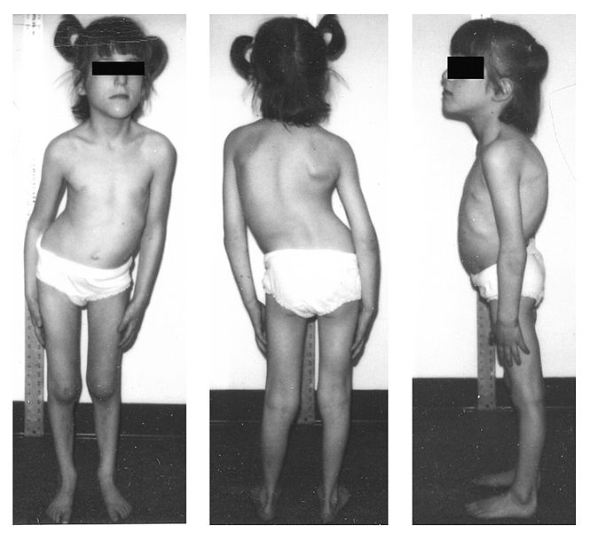
Κυφοσκολίωση (1 από 2)
Συμπτώματα
Αρχικά:
Δύσπνοια στην κόπωση, ταχεία κ επιπόλαιη αναπνοή
Αργότερα:
Υποξαιμία (ανισότητα V/Q), σταδιακά υπερκαπνία (υποαερισμός) κ πνευμονική καρδία (ανεπάρκεια δεξιάς κοιλίας)
“Kyphoscoliosis hereditary sensory autonomic neuropathy III” , από Stevenfruitsmaak διαθέσιμο
με άδεια CC BY 2.0
( Pryor & Prasad, 2002; Hough, 2001)

Slide 48
Κυφοσκολίωση (2 από 2)
Συμπτώματα
Μειωμένοι πνευμονικοί όγκοι (Ωοειδές σχήμα θώρακα)
Φυσιολογικές αντιστάσεις αεραγωγών
Ατεκτασία
Αυξημένο έργο αναπνοής (ενεργοποίηση επικουρικών μυών)
Ανεπάρκεια αναπνευστικής αντλίας (αλλαγή στο σχήμα του διαφράγματος → κόπωση → υποαερισμός)
Δύσπνοια, αρχικά στην άσκηση κ αργότερα και στην ηρεμία
Σημαντικός αποκορεσμός στη διάρκεια της άσκησης
( Pryor & Prasad, 2002; Hough, 2001)

Slide 49
Αναπνευστική Φυσικοθεραπεία στην Κυφοσκολίωση
Στόχοι:
Επανεκπαίδευση του αναπνευστικού πρότυπου (αργές-βαθιές αναπνοές)
Αύξηση του πνευμονικού αερισμού (μη επεμβατικός αερισμός)
Διατήρηση των πνευμονικών όγκων
Διατήρηση της PO2
Διατήρηση της κινητικότητας του θώρακα (Servera et al., 2010; Pryor & Prasad, 2002; Hough, 2001)
Ερευνητική τεκμηρίωση
O μη επεμβατικός αερισμός βελτιώνει την κλινική και φυσιολογική απάντηση (PH, PO2, PCO2) στην άσκηση, μειώνοντας τη δύσπνοια (Servera et al., 2010)
Συστήνεται υποστήριξη με συμπληρωματικό οξυγόνο και συνεχής παρακολούθηση του SatO2 κατά την άσκηση (Meecham et al., 1995)

Slide 50
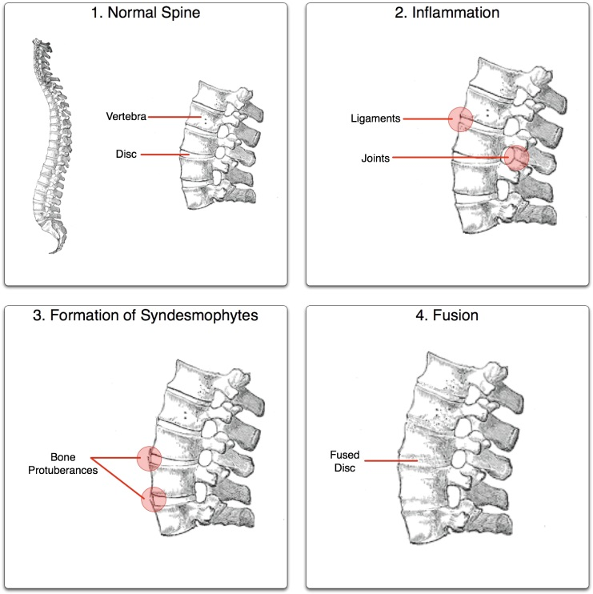
Αγκυλοποιητική Σπονδυλαρθρίτιδα-Α.Σ. (1 από 2)
Προοδευτική αγκύλωση των σπονδυλικών αρθρώσεων κ πλευρών
Μειωμένη κινητικότητα θώρακα
Θώρακας σε εισπνευστική θέση
Μειωμένη F.V.C., T.L.C.
Ανισότητα V/Q
Φυσιολογικό διάφραγμα
Φυσιολογικό πνευμονικό παρέγχυμα
Φυσιολογικές: FEV/FVC% κ αντιστάσεις αεραγωγών
Δεν παρατηρείται αναπνευστική ανεπάρκεια
Δύσπνοια μόνο μετά από κόπωση
“Ankylosing process” , από Senseiwa διαθέσιμο με άδεια CC BY-SA 3.0
(West, 2004)

Slide 51
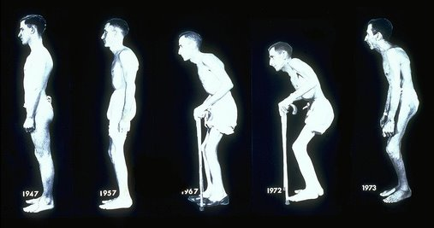
Αγκυλοποιητική Σπονδυλαρθρίτιδα-Α.Σ. (2 από 2)
Το διάφραγμα
Αντισταθμίζει λειτουργικά την ακαμψία του θώρακα
Διατηρεί φυσιολογικούς αναπνευστικούς όγκους
Εμποδίζει την εμφάνιση δύσπνοιας στην ηρεμία
(West, 2004; Pryor & Prasad, 2002; Hough, 2001)
“Postural_changes_in_AS (1)” , από Dr Elmuhtady M SAID, MRCP,MRCPS,Dip Gast διαθέσιμο με άδεια CC BY-ND 3.0
Στην ύπτια θέση, η συμμετοχή του διαφράγματος στην ήρεμη αναπνοή (T.V.) σε άτομα με και χωρίς Α.Σ. ήταν ~ 84.8% και
~ 68.4% αντίστοιχα (Josenhans et al., 1971).

Slide 52
Αγκυλοποιητική Σπονδυλαρθρίτιδα Ερευνητική τεκμηρίωση (1 από 2)
Ένα πρόγραμμα Πνευμονικής Αποκατάστασης με κινητοποίηση Σ.Σ, διατάσεις και αναπνευστικές ασκήσεις (αργές, βαθιές αναπνοές-θωρακική έκπτυξη), διάρκειας 6 εβδομάδων, συγκριτικά με τη φυσικοθεραπεία ρουτίνας, βελτίωσε σημαντικά την κινητικότητα, τη δραστηριότητα και την λειτουργική ικανότητα (Fernández-de-las-Peñas et al., 2005)
Ένα πρόγραμμα πνευμονικής αποκατάστασης στο σπίτι, για 6 εβδομάδες ,με αναπνευστικές ασκήσεις (αργές ,βαθιές αναπνοές-θωρακική έκπτυξη) και ασκήσεις άνω-κάτω άκρων βελτίωσε σημαντικά τη θωρακική έκπτυξη, την Pimax, την PEmax και τη λειτουργικότητα , χωρίς σημαντική βελτίωση της αντοχής (Ozgur et al., 2009)

Slide 53
Αγκυλοποιητική Σπονδυλαρθρίτιδα Ερευνητική τεκμηρίωση (2 από 2)
Ένα πρόγραμμα Πνευμονικής Αποκατάστασης, με αερόβια άσκηση, διατάσεις και αναπνευστικές ασκήσεις για 3 μήνες, συγκριτικά με απλή ιατρική παρακολούθηση, έδειξε σημαντική αύξηση στη θωρακική έκπτυξη, στην κινητοποίηση της Σ.Σ. και στη Ζ.Χ. (Ince et al., 2006)

Slide 54
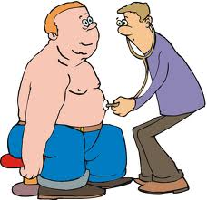
Νοσογόνος Παχυσαρκία
Η παχυσαρκία αποτελεί σημαντικό φορτίο για το αναπνευστικό
σύστημα, αφού επηρεάζει:
Αναπνεόμενους όγκους
Λειτουργία αναπνευστικών μυών
Έργο της αναπνοής
Ρύθμιση του αερισμού
(Zammit et al., 2010)

Slide 55
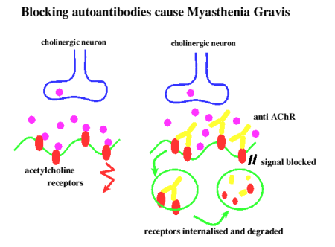
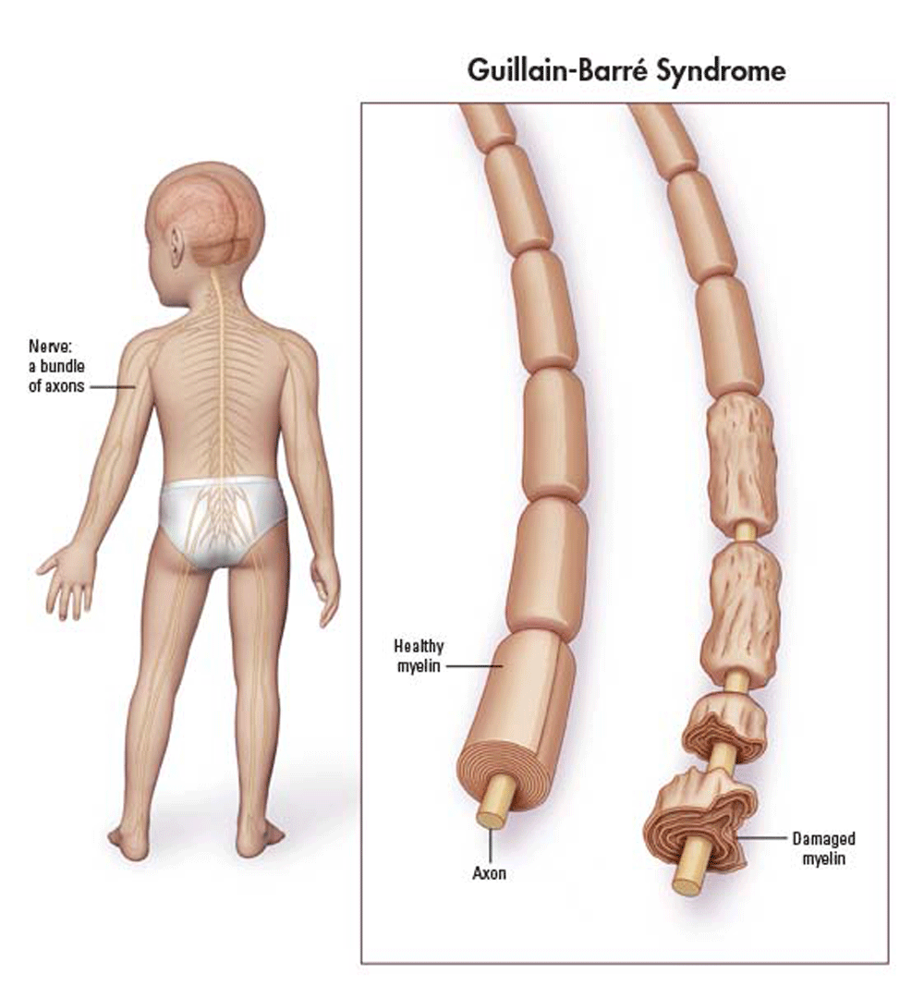
7. Νευρομυϊκές Διαταραχές (1 από 2)
Παθήσεις οι οποίες προσβάλλουν τους μυς της αναπνοής
ή τη νεύρωσή τους:
Πολυομυελίτιδα
Σύνδρομο Guilain-Barré
Πλάγια μυατροφική σκλήρυνση
Μυασθένεια Gravis
Μυϊκές δυστροφίες
gardenrain.wordpress.com
(West, 2004)
childrenshospital.org

Slide 56
7. Νευρομυϊκές Διαταραχές (2 από 2)
Νοσήματα που έχουν σχέση με τις κατιούσες νωτιαίες δέσμες
Τραύματα, απομυελίνωση
Νοσήματα που έχουν σχέση με τον κατώτερο κινητικό νευρώνα
Νοσήματα των κινητικών πυρήνων στο Ν. Μ.
Νοσήματα των περιφερικών νεύρων
Νοσήματα της νευρομυϊκής σύναψης
Βαριά μυασθένεια
Νοσήματα των μυών
(West, 2004)

Slide 57
Συμπτώματα Νευρομυϊκών Διαταραχών
Κόπωση αναπνευστικών – περιφερικών μυών
Χαμηλή ποιότητα ζωής
Σοβαρότερες είναι οι διαταραχές στους εισπνευστικούς μυς και κυρίως στο διάφραγμα
(West, 2004)

Slide 58
Πνευμονική λειτουργία στις Νευρομυϊκές Διαταραχές
Μειωμένες F.V.C, T.L.C, F.E.V1, I.C.
Εγκατάσταση της δύσπνοιας όταν προσβληθεί το διάφραγμα
Κατάληξη: η αναπνευστική ανεπάρκεια
Υποαερισμός (υποξυγοναιμία, υπερκαπνία)
Σε παράλυση του διαφράγματος:
Παράδοξη αναπνοή
Υποξυγοναιμία
Υπερκαπνία
Δύσπνοια
Αναπνευστική οξέωση
(West, 2004)

Slide 59
Αναπνευστική φυσικοθεραπεία-Αναπνευστική Αποκατάσταση σε Νευρομυϊκές Διαταραχές
Φ/Θ στόχοι:
Βελτίωση του πνευμονικού αερισμού
Ανακούφιση από τη δύσπνοια
Βελτίωση της PO2
Βελτίωση των πνευμονικών όγκων
Βελτίωση της δύναμης των αναπνευστικών και περιφερικών μυών
Προτείνονται:
Αργές-βαθιές αναπνοές
Αποκατάσταση πνευμονικών όγκων με σπιρόμετρο κινήτρου προκαθορισμένου όγκου-ροής
Αερόβια άσκηση
Μη επεμβατικός αερισμός
( Pryor & Prasad, 2002; Hough, 2001)

Slide 60
Νευρομυϊκές Διαταραχές Ερευνητική τεκμηρίωση (1 από 4)
Τα προγράμματα Πνευμονικής Αποκατάστασης:
[επανεκπαίδευση αναπνευστικού πρότυπου, άσκηση αναπνευστικών μυών, αερόβια άσκηση (βάδιση, ασκήσεις άνω-κάτω άκρων), συμβουλευτικές συνεδρίες]
Βελτιώνουν τη δύναμη και την αντοχή των αναπνευστικών μυών καθώς επίσης την ποιότητα ζωής
Μειώνουν τη δύσπνοια εξίσου όπως και σε ασθενείς με ΧΑΠ
(Kagaya et al .,2009; Gosselink, 2006; Ferreira et al., 2006; Ando et al., 2003)

Slide 61
Νευρομυϊκές Διαταραχές Ερευνητική τεκμηρίωση (2 από 4)
Η πολυπαραγοντική προσέγγιση στους ασθενείς με νευρομυϊκές παθήσεις και αναπνευστική ανεπάρκεια με:
Φ/Θ ρουτίνας
Κατάλληλη διατροφή και ευρωστία για την αντιμετώπιση των πρώιμων συμπτωμάτων νέας λοίμωξης
Μη επεμβατικό αερισμό
φαίνεται ότι βελτιώνει την ποιότητα ζωής (Garner & Amin, 2006)

Slide 62
Νευρομυϊκές Διαταραχές Ερευνητική τεκμηρίωση (3 από 4)
Σε ασθενείς με νευρομυϊκές παθήσεις εμπλέκεται η δυσλειτουργία των αναπνευστικών και σκελετικών μυών
Προτείνονται:
Ήπια αερόβια άσκηση
Διατάσεις
Μη επεμβατικός αερισμός
Νευρομυϊκός ηλεκτρικός ερεθισμός
Η άσκηση των αναπνευστικών μυών αντενδείκνυται σε περίπτωση υπερκαπνίας ή μειωμένης Ζ.Χ.
(Aboussouan, 2009)

Slide 63
Νευρομυϊκές Διαταραχές Ερευνητική τεκμηρίωση (4 από 4)
Σε άτομα με ολική διατομή νωτιαίου μυελού (Α5-Α8) (τουλάχιστον 1 χρόνο μετά τον τραυματισμό)
Oι βαθιές αναπνοές με ή χωρίς αντίσταση μπορεί να βελτιώσουν το αναπνευστικό πρότυπο
Οι βαθιές αναπνοές έχουν τη μεγαλύτερη δυνατή επίδραση στην αύξηση των πνευμονικών όγκων και ροών
(Bodin et al., 2003)

Slide 64
Βιβλιογραφία (1 από 4)
Aboussouan LS. Mechanisms of exercise limitation and pulmonary rehabilitation for patients with neuromuscular disease. Chronic Respiratory Disease, 2009; 6(4):231–249.
Baughman RP, Costabel U, dy Bois RM. Treatment of sarcoidosis. Clin Chest Med, 2008; 29(3):533-48.
Bodin P, Kreuter M, Bake B, et al. Breathing patterns during breathing exercises in persons with tetraplegia. Spinal Cord, 2003; 41:290–295.
Budweiser S, Moertl M, Jörres RA, et al. Respiratory muscle training in restrictive thoracic disease: A randomized controlled trial. Arch Phys Med Rehabil, 2006; 87(12):1559-65.

Slide 65
Βιβλιογραφία (2 από 4)
Du Bois RM. Strategies for treating idiopathic pulmonary fibrosis. Nat Rev Drug Discov, 2010; 9:129-135.
Ince G, Sarpel T, Durgun B, et al. Effects of a Multimodal Exercise Program for people with Ankylosing Spondylitis. Phys Ther, 2006; 86:924-935.
Khan F, Nag L. Guillain-Barré syndrome: An update in rehabilitation. International Journal of Therapy and Rehabilitation, 2009; 16(8):451 – 460.
Medinger AE, Khouri S, Rohatgi PK. Sarcoidosis: The value of exercise testing. Chest, 2001; 120:93–101.

Slide 66
Βιβλιογραφία (3 από 4)
Noppen M, de Keukeleire T. Pneumothorax. Respiration, 2008; 76 (2):121–7.
Pasquina P, Tramer MR, Walder B. Prophylactic respiratory physiotherapy after cardiac surgery: Systematic review. BMJ, 2003; 327:1-6.
Scalera NM, File TM. How long should we treat community-acquired pneumonia?. Curr Opin Infect Dis, 2007; 20(2):177–81.
Selman M, Pardo A. Update in diffuse parenchymal lung disease 2012. Am J Respir Crit Care Med, 2013; 187(9):920-5.

Slide 67
Βιβλιογραφία (4 από 4)
Sisson TH, Mendez M, Choi K, et al. Targeted injury of type II alveolar epithelial cells induces pulmonary fibrosis. Am J Respir Crit Care Med, 2010; 181:254 - 263.
Spruit MA, Thomeer MJ, Gosselink R, et al. Skeletal muscle weakness in patients with sarcoidosis and its relationship with exercise intolerance and reduced health status. Thorax, 2005; 60: 32–38.
Thomas JA, McIntosh JM. Are incentive spirometry, intermittent positive pressure breathing, and deep breathing exercises effective in the prevention of postoperative pulmonary complications after upper abdominal surgery? A Systematic Overview and Meta-analysis. Phys Ther, 1994; 74:3-10.

Slide 68
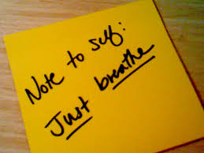
Τέλος Ενότητας
syl101.wordpress.com
Σας ευχαριστώ πολύ

Slide 69
Σημειώματα

Slide 70
Σημείωμα Αναφοράς
Copyright Τεχνολογικό Εκπαιδευτικό Ίδρυμα Αθήνας, Ειρήνη Γραμματοπούλου, Γεώργιος Μήτσιου 2014. Ειρήνη Γραμματοπούλου, Γεώργιος Μήτσιου. «Αναπνευστική Φυσικοθεραπεία. Ενότητα 10: Η Αναπνευστική Φυσικοθεραπεία στις Περιοριστικές Παθήσεις». Έκδοση: 1.0. Αθήνα 2014. Διαθέσιμο από τη δικτυακή διεύθυνση: ocp.teiath.gr.

Slide 71
Σημείωμα Αδειοδότησης
Το παρόν υλικό διατίθεται με τους όρους της άδειας χρήσης Creative Commons Αναφορά, Μη Εμπορική Χρήση Παρόμοια Διανομή 4.0 [1] ή μεταγενέστερη, Διεθνής Έκδοση. Εξαιρούνται τα αυτοτελή έργα τρίτων π.χ. φωτογραφίες, διαγράμματα κ.λ.π., τα οποία εμπεριέχονται σε αυτό. Οι όροι χρήσης των έργων τρίτων επεξηγούνται στη διαφάνεια «Επεξήγηση όρων χρήσης έργων τρίτων».
Τα έργα για τα οποία έχει ζητηθεί άδεια αναφέρονται στο «Σημείωμα Χρήσης Έργων Τρίτων».
[1] http://creativecommons.org/licenses/by-nc-sa/4.0/
Ως Μη Εμπορική ορίζεται η χρήση:
που δεν περιλαμβάνει άμεσο ή έμμεσο οικονομικό όφελος από την χρήση του έργου, για το διανομέα του έργου και αδειοδόχο
που δεν περιλαμβάνει οικονομική συναλλαγή ως προϋπόθεση για τη χρήση ή πρόσβαση στο έργο
που δεν προσπορίζει στο διανομέα του έργου και αδειοδόχο έμμεσο οικονομικό όφελος (π.χ. διαφημίσεις) από την προβολή του έργου σε διαδικτυακό τόπο
Ο δικαιούχος μπορεί να παρέχει στον αδειοδόχο ξεχωριστή άδεια να χρησιμοποιεί το έργο για εμπορική χρήση, εφόσον αυτό του ζητηθεί.

Slide 72
Επεξήγηση όρων χρήσης έργων τρίτων
©
Δεν επιτρέπεται η επαναχρησιμοποίηση του έργου, παρά μόνο εάν ζητηθεί εκ νέου άδεια από το δημιουργό.
διαθέσιμο με άδεια CC-BY
Επιτρέπεται η επαναχρησιμοποίηση του έργου και η δημιουργία παραγώγων αυτού με απλή αναφορά του δημιουργού.
διαθέσιμο με άδεια CC-BY-SA
Επιτρέπεται η επαναχρησιμοποίηση του έργου με αναφορά του δημιουργού, και διάθεση του έργου ή του παράγωγου αυτού με την ίδια άδεια.
διαθέσιμο με άδεια CC-BY-ND
Επιτρέπεται η επαναχρησιμοποίηση του έργου με αναφορά του δημιουργού.
Δεν επιτρέπεται η δημιουργία παραγώγων του έργου.
διαθέσιμο με άδεια CC-BY-NC
Επιτρέπεται η επαναχρησιμοποίηση του έργου με αναφορά του δημιουργού.
Δεν επιτρέπεται η εμπορική χρήση του έργου.
διαθέσιμο με άδεια CC-BY-NC-SA
Επιτρέπεται η επαναχρησιμοποίηση του έργου με αναφορά του δημιουργού
και διάθεση του έργου ή του παράγωγου αυτού με την ίδια άδεια.
Δεν επιτρέπεται η εμπορική χρήση του έργου.
διαθέσιμο με άδεια CC-BY-NC-ND
Επιτρέπεται η επαναχρησιμοποίηση του έργου με αναφορά του δημιουργού.
Δεν επιτρέπεται η εμπορική χρήση του έργου και η δημιουργία παραγώγων του.
διαθέσιμο με άδεια
CC0 Public Domain
Επιτρέπεται η επαναχρησιμοποίηση του έργου, η δημιουργία παραγώγων αυτού και η εμπορική του χρήση, χωρίς αναφορά του δημιουργού.
διαθέσιμο ως κοινό κτήμα
Επιτρέπεται η επαναχρησιμοποίηση του έργου, η δημιουργία παραγώγων αυτού και η εμπορική του χρήση, χωρίς αναφορά του δημιουργού.
χωρίς σήμανση
Συνήθως δεν επιτρέπεται η επαναχρησιμοποίηση του έργου.

Slide 73
Διατήρηση Σημειωμάτων
Οποιαδήποτε αναπαραγωγή ή διασκευή του υλικού θα πρέπει να συμπεριλαμβάνει:
το Σημείωμα Αναφοράς
το Σημείωμα Αδειοδότησης
τη δήλωση Διατήρησης Σημειωμάτων
το Σημείωμα Χρήσης Έργων Τρίτων (εφόσον υπάρχει)
μαζί με τους συνοδευόμενους υπερσυνδέσμους.

Slide 74
Χρηματοδότηση
Το παρόν εκπαιδευτικό υλικό έχει αναπτυχθεί στo πλαίσιo του εκπαιδευτικού έργου του διδάσκοντα.
Το έργο «Ανοικτά Ακαδημαϊκά Μαθήματα στο ΤΕΙ Αθήνας» έχει χρηματοδοτήσει μόνο την αναδιαμόρφωση του εκπαιδευτικού υλικού.
Το έργο υλοποιείται στο πλαίσιο του Επιχειρησιακού Προγράμματος «Εκπαίδευση και Δια Βίου Μάθηση» και συγχρηματοδοτείται από την Ευρωπαϊκή Ένωση (Ευρωπαϊκό Κοινωνικό Ταμείο) και από εθνικούς πόρους.

